Slide 1
조별과제 쿼리 Team Assignment Query
2018110912 Inyeong Gwak
곽인영 경영학부

Slide 2
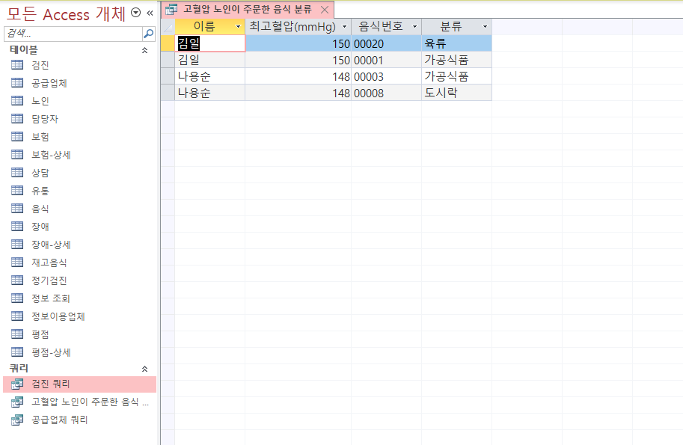
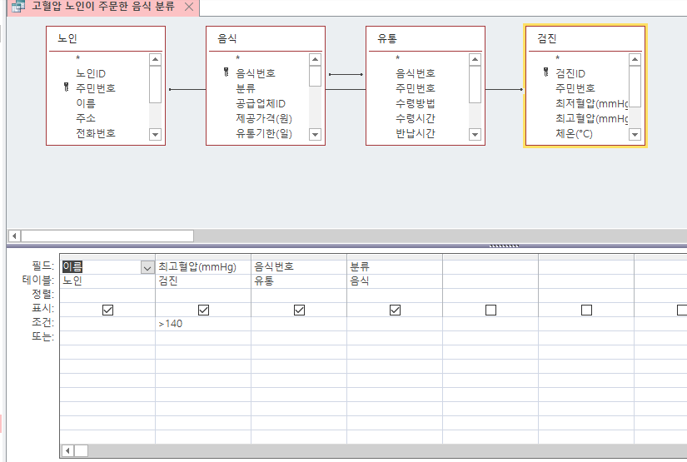
Q1. 고혈압 노인이 주문한 음식의 종류를 표시하라
Sort ordered food from high blood pressure group
SELECT 노인.이름, 검진.[최고혈압(mmHg)], 유통.음식번호, 음식.분류
FROM (노인 INNER JOIN (음식 INNER JOIN 유통 ON 음식.[음식번호] = 유통.[음식번호]) ON 노인.[주민번호] = 유통.[주민번호]) INNER JOIN 검진 ON 노인.[주민번호] = 검진.[주민번호]
WHERE (((검진.[최고혈압(mmHg)])>140));

Slide 3
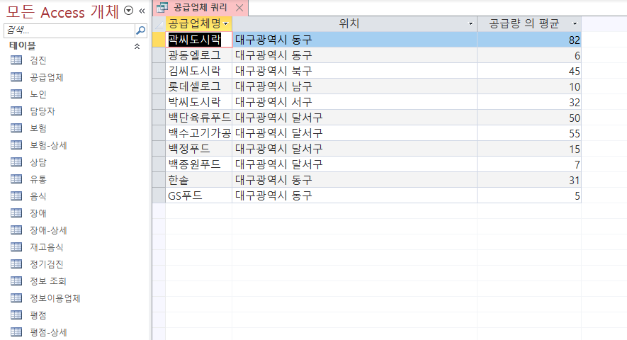
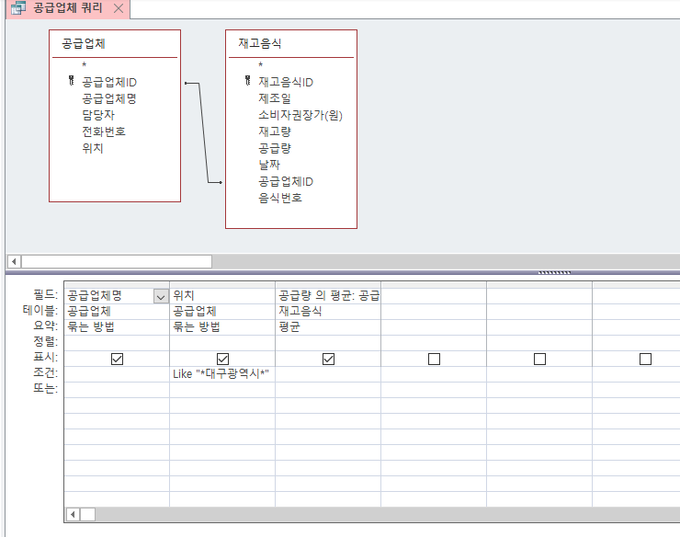
Q2. 대구광역시에 위치한 공급업체가 공급한 양의 평균값을 표시하라
Sort average supply quantity of supplier located in Daegu
SELECT DISTINCTROW 공급업체.공급업체명, 공급업체.위치, Avg(재고음식.공급량) AS [공급량 의 평균]
FROM 공급업체 INNER JOIN 재고음식 ON 공급업체.[공급업체ID] = 재고음식.[공급업체ID]
GROUP BY 공급업체.공급업체명, 공급업체.위치
HAVING (((공급업체.위치) Like "*대구광역시*"));

Slide 4
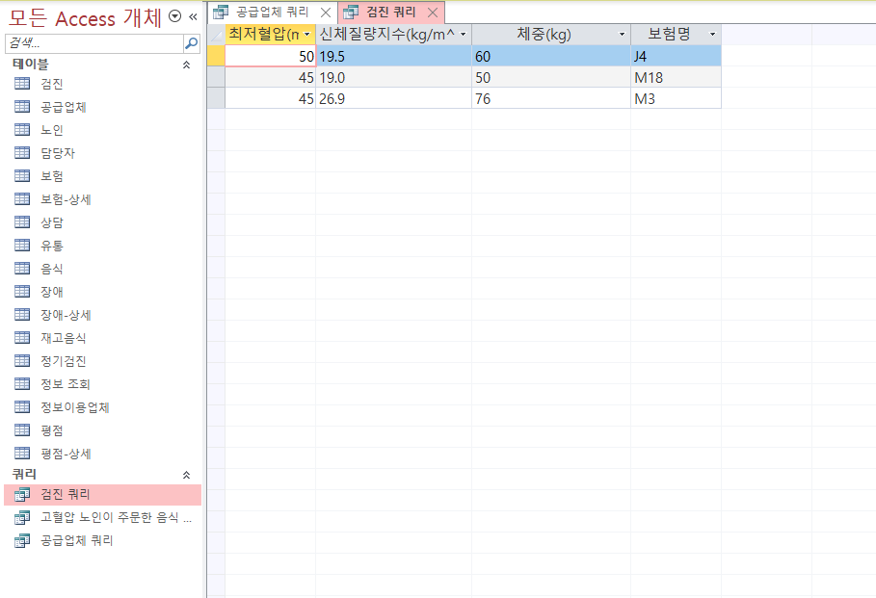
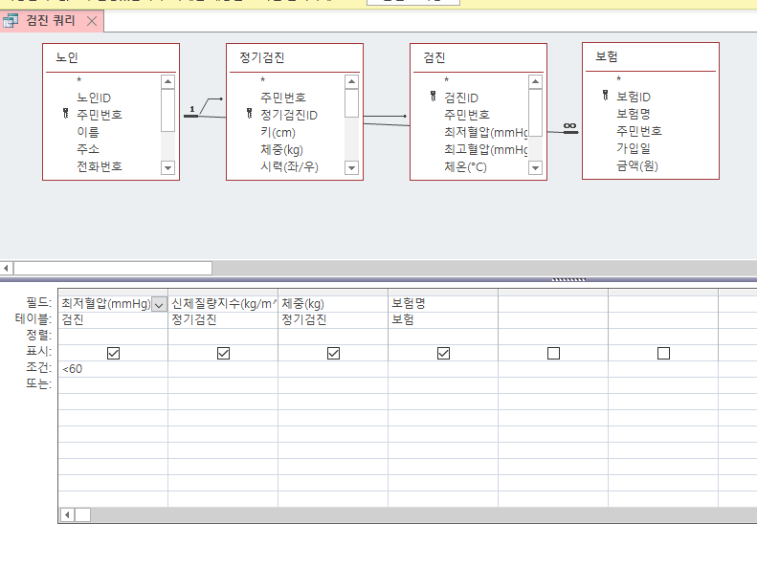
Q3. 저혈압에 해당하는 최저혈압=<60인 고객의 체중과 등록된 보험명을 표시하라
Sort insurance name and weight of the elder customer with a low blood pressure (=< 60)
SELECT 검진.[최저혈압(mmHg)], 정기검진.[신체질량지수(kg/m^2)], 정기검진.[체중(kg)], 보험.보험명
FROM ((노인 INNER JOIN 정기검진 ON 노인.[주민번호] = 정기검진.[주민번호]) INNER JOIN 검진 ON 노인.[주민번호] = 검진.[주민번호]) INNER JOIN 보험 ON 노인.주민번호 = 보험.주민번호
WHERE (((검진.[최저혈압(mmHg)])<60));

